Slide 1
муниципальное бюджетное дошкольное образовательное учреждение центр развития ребенка –детский сад №5 муниципального образования Усть-Лабинск
Проект по взаимодействию с родителями
«В мир профессий с мамой и папой»

Slide 2
Актуальность
Мир профессий в обществе сложная, динамичная, постоянно развивающаяся система. Отношение к профессии вырабатывается в процессе социализации личности, который охватывает и дошкольный возраст.
С младшего возраста дети говорят кем будут, когда вырастут, часто подражая своим родителям. Беседуя со своими воспитанниками мы выяснили, что они недостаточно знают о профессиях. На вопрос: «Где работают твои родители?» - дети односложно отвечают: «На работе». Большинство детей не знают ни названия профессий, ни их смыслового содержания.
В результате наблюдений мы выявили, что у детей не сформированы представления о ценности труда, не развито уважение к результатам труда не только взрослых и детей, но своим собственным.
Поэтому, очень важно познакомить детей с профессиями, рассказать о характерных качествах, которые требует та или иная профессия. Изучение профессий, через профессии своих родителей способствует развитию представлений об их значимости, ценности каждого труда.
Знакомство детей с трудом взрослых-это не только средство формирования системных знаний, но и значимое социально-эмоциональное средство приобщения к миру взрослых, приобретение детьми опыта общения с людьми.

Slide 3
Цель проекта: Сделать родителей полноправными участниками воспитательно-образовательного процесса, повысить интерес родителей к жизни детей в детском саду. Расширить знания детей о профессиях родителей и значимости труда взрослых.
Задачи проект:
-Вызвать у детей интерес к различным профессиям, в частности к профессиям
родителей и месту их работы.
-Расширить и обобщить представления детей о профессиях, орудиях труда,
трудовых действиях.
-Помочь понять детям, о важности, необходимости каждой профессии. Привлечь
внимание детей к проблеме будущего выбора профессии.
-Развивать социально-коммуникативные навыки, связную речь, образные
представления, воображение, память, мышление.
-Способствовать обогащению детско-родительских отношений опытом
совместной творческой деятельности; вовлечению родителей в совместную
деятельность с ребенком в условиях семьи и детского сада.

Slide 4
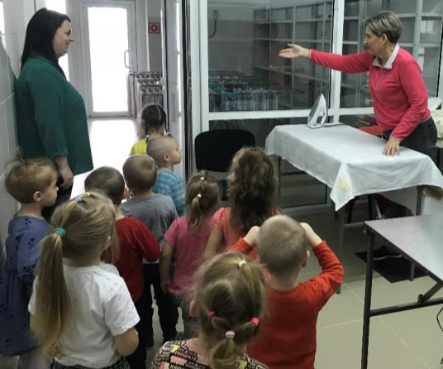
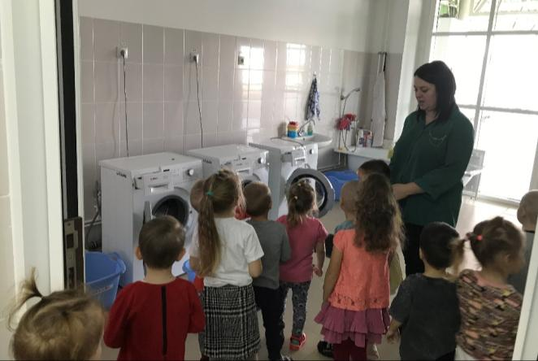
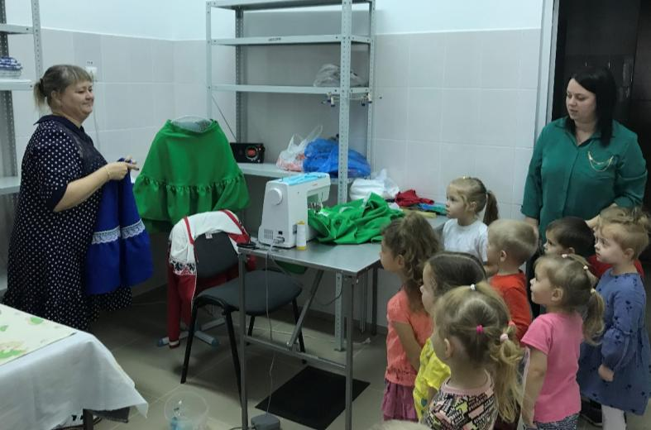
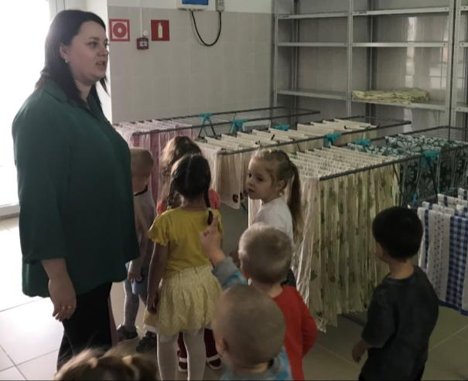

Slide 5
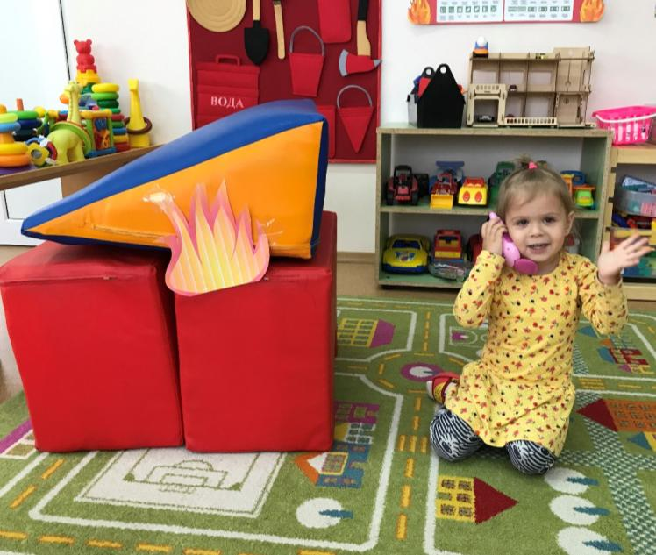
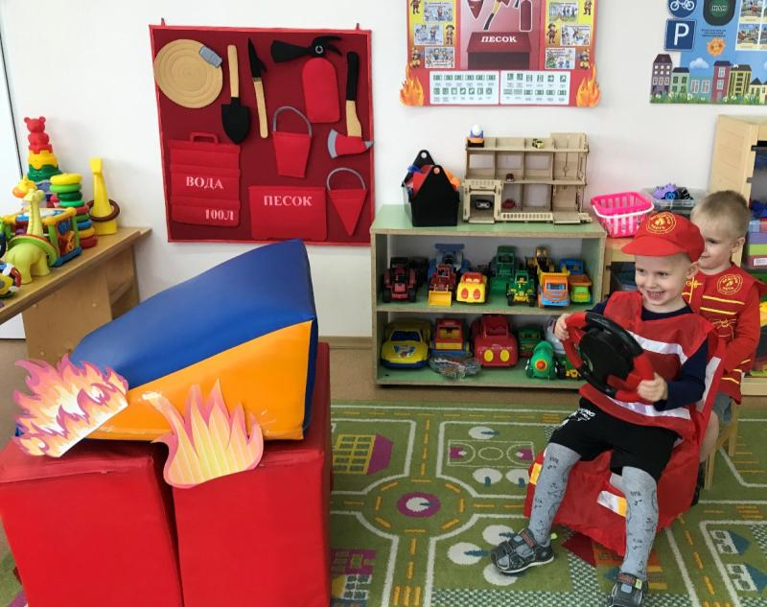
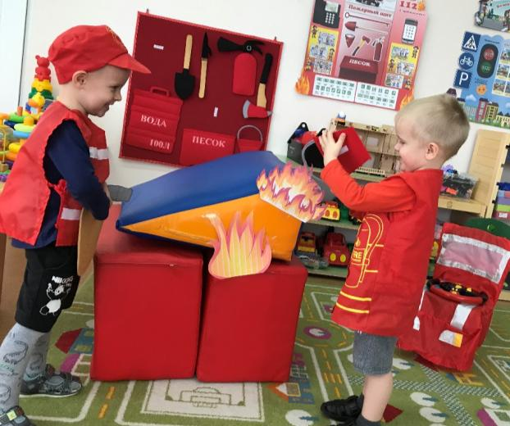

Slide 6
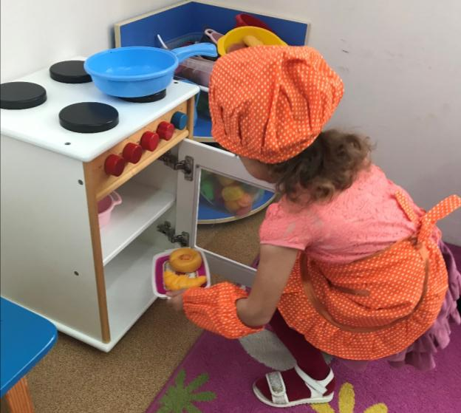
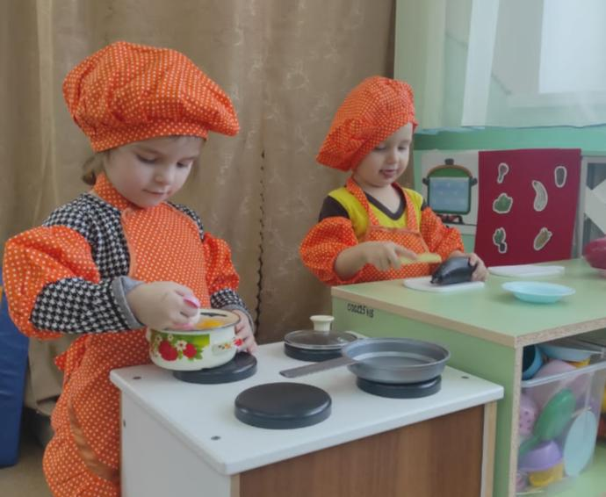
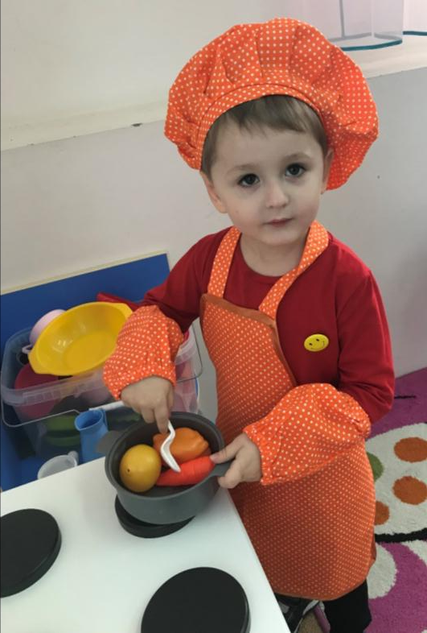
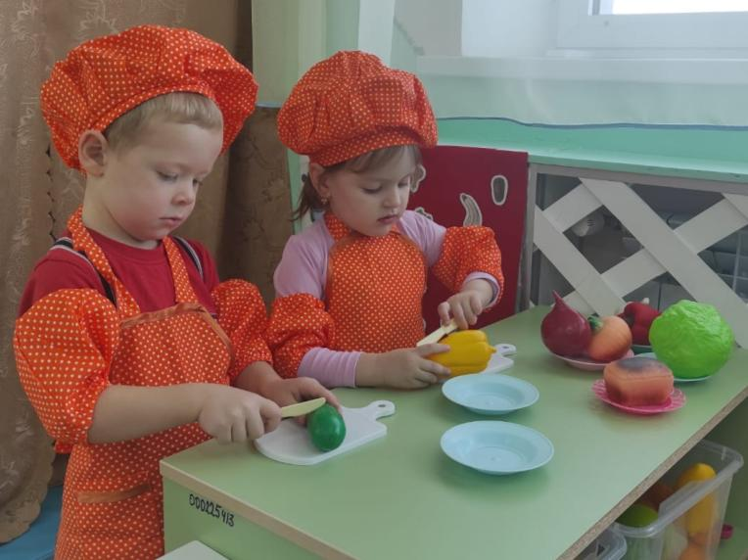

Slide 7
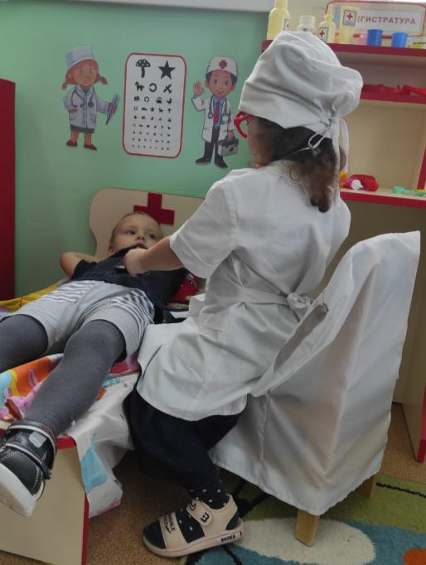
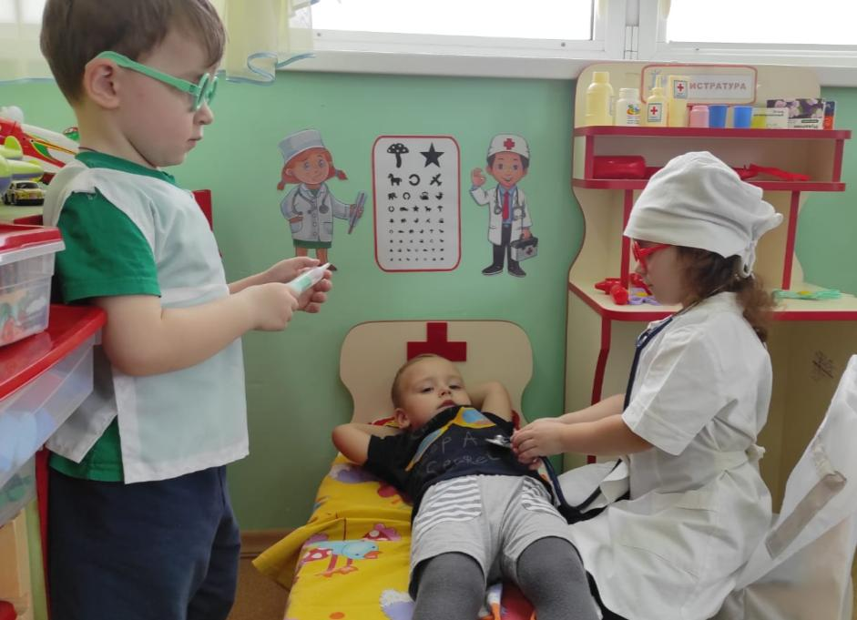

Slide 8
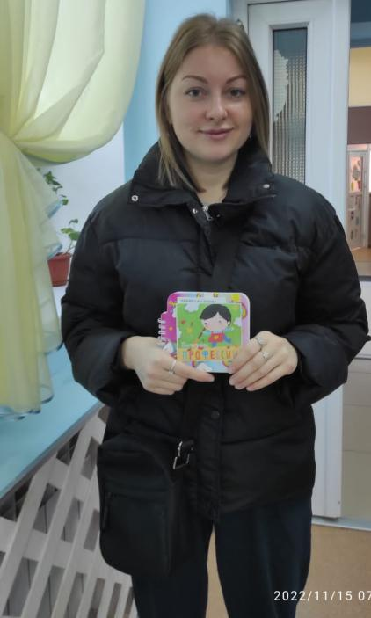
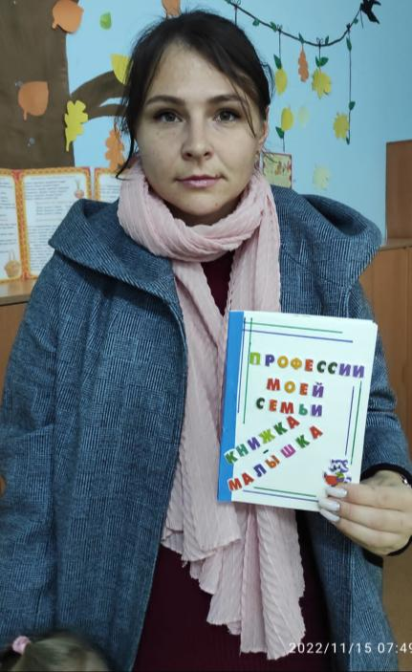
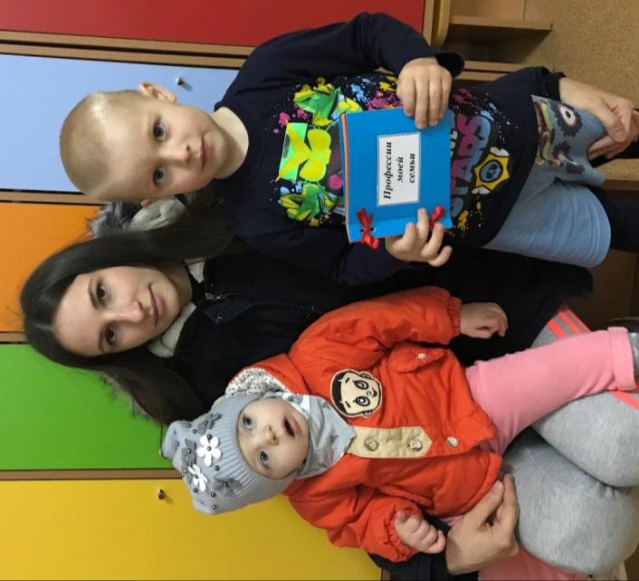

Slide 9
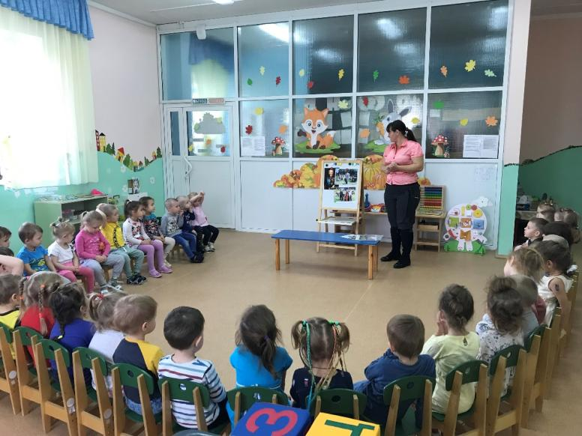
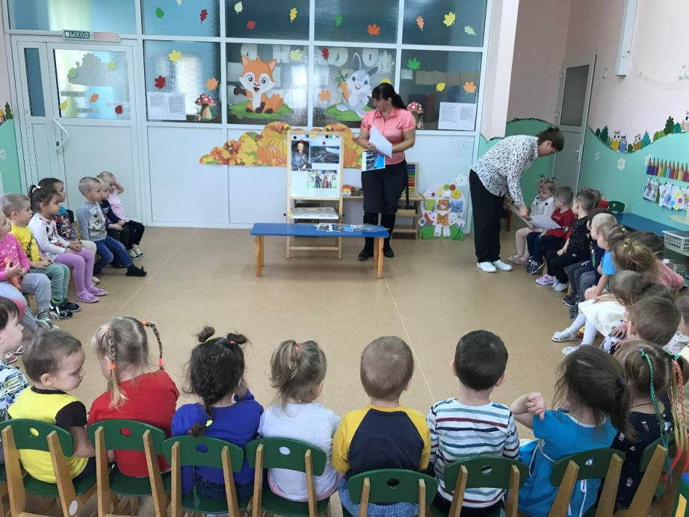

Slide 10
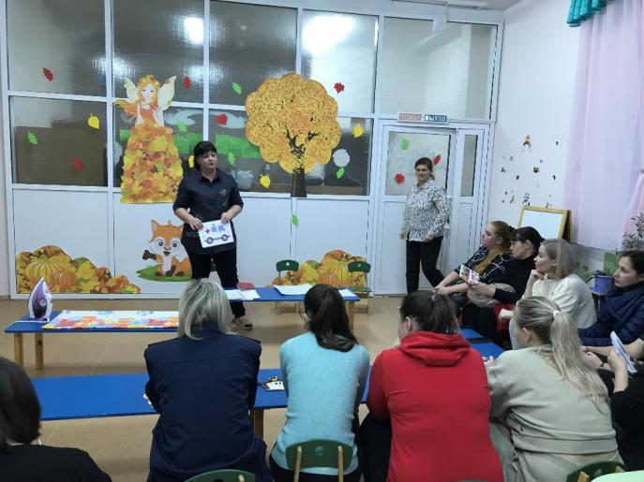
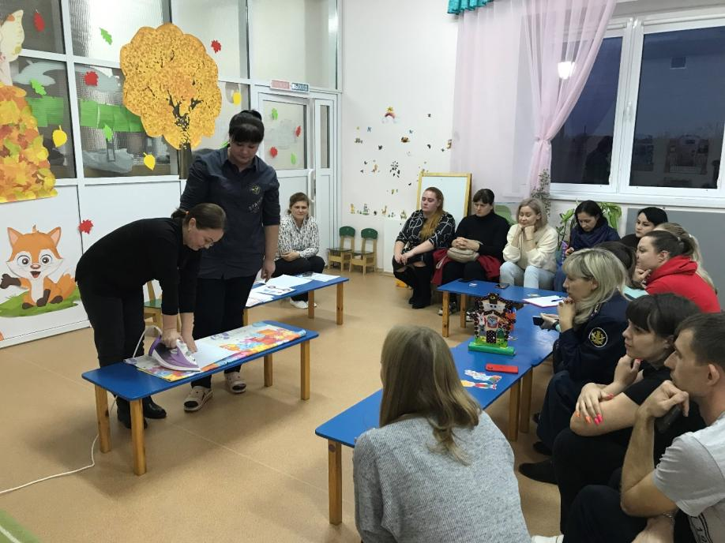
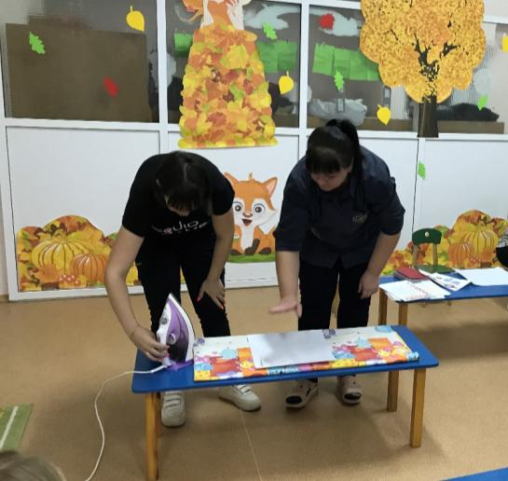

Slide 11
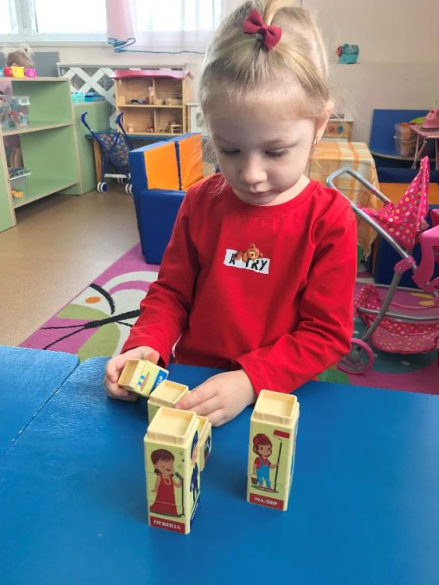
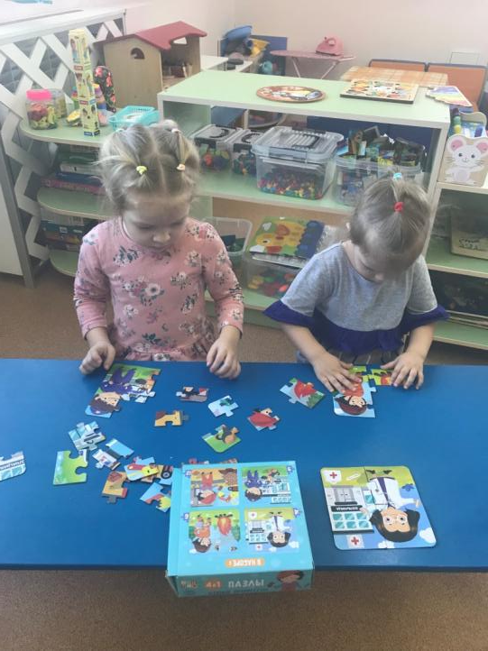
Спасибо за внимание!

